Slide 1
Django + Flask
Панюшин Даниил
19Б32

Slide 2
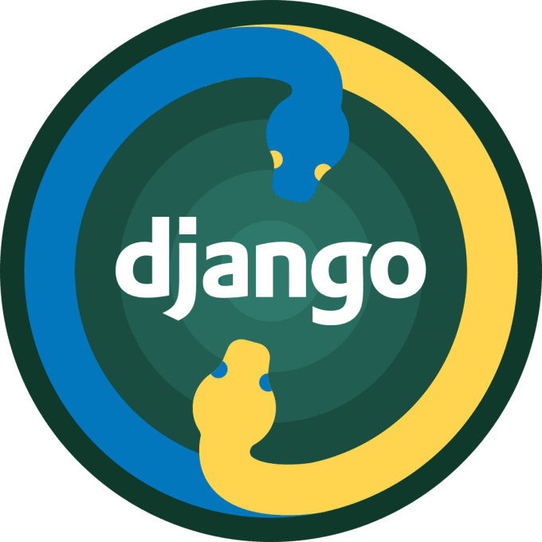
Django
Django - свободный (написанный на языке программирования Python) для веб-приложений, использующий шаблон проектирования MVC. Проект поддерживается организацией Django Software Foundation.

Slide 3
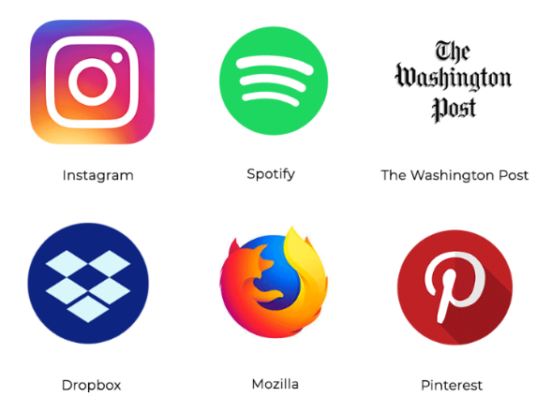
Применение
Django используется в таких cайтах как: Instagram, Spotify, Mozilla, The Washington Post, Dropbox, Pinterest, YouTube, Google и др.

Slide 4
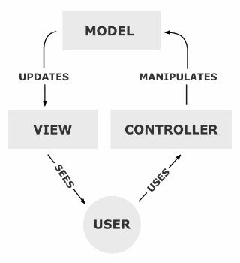
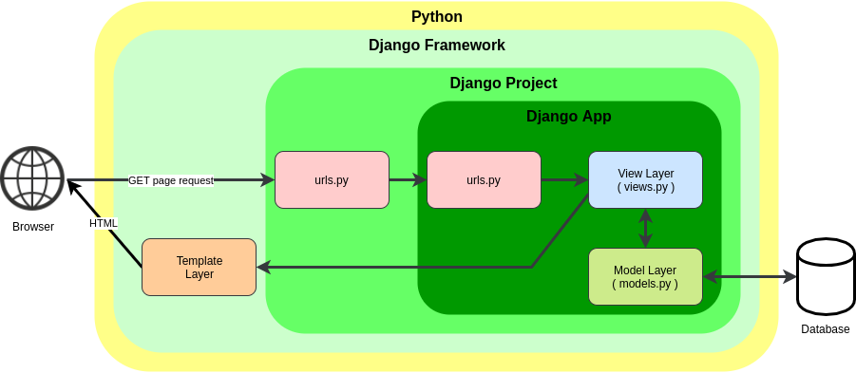
Как работает Django?
Архитектура Django похожа на MVC.

Slide 5
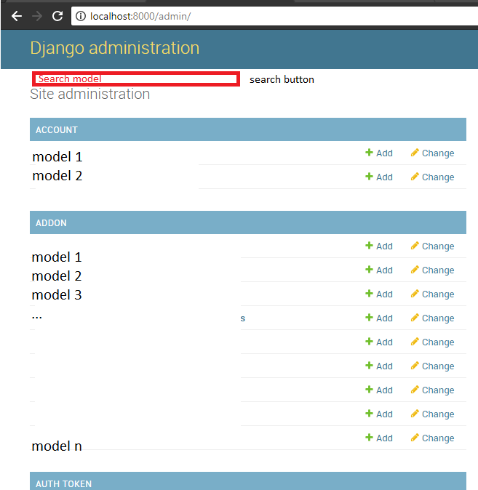
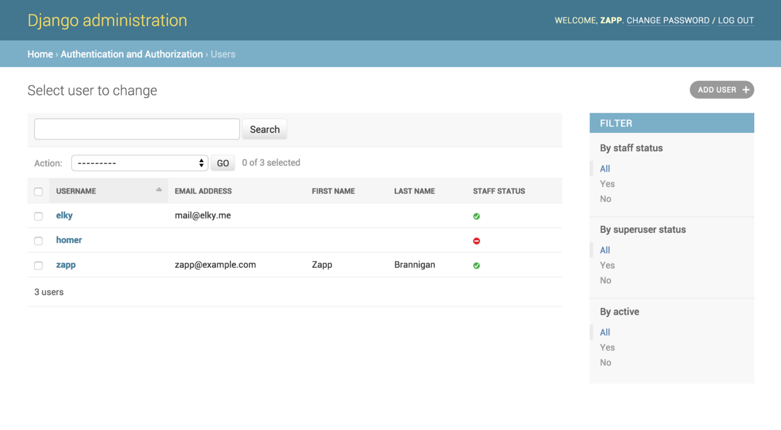
Возможности фреймворка

Slide 6
Почему стоит использовать Django?
Достоинства
Развитая экосистема
Зрелость
Административная панель
Расширяемость
Библиотеки
Недостатки
Не подходит для небольших проектов
Нет поддержки WebSocket по умолчанию
Монолитность
Непредсказуемость поведения некоторых компонентов

Slide 7

Flask
Flask это тоже фреймворк для создания веб-приложений на языке программирования Python. Относится к категории так называемых микрофреймворков — минималистичных каркасов веб-приложений, сознательно предоставляющих лишь самые базовые возможности.

Slide 8
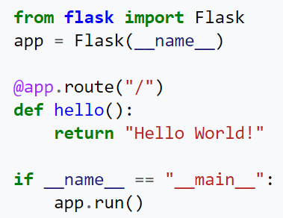
Пример веб-приложения на Flask

Slide 9
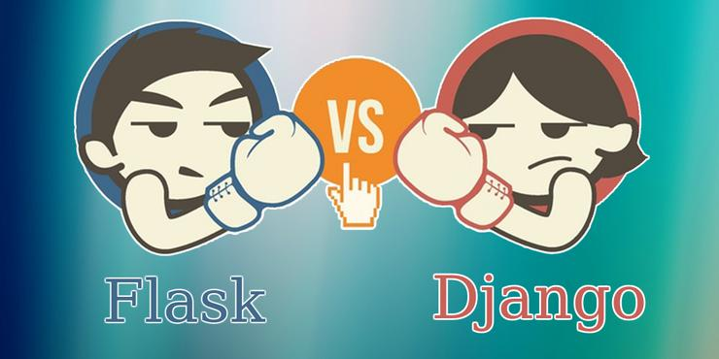
Django vs Flask

